Slide 1

캡스톤 디자인 : 소나 장갑
Group 2

Slide 2
01 : 수행계획서
목차
02 : 프로토타입 설계

Slide 3
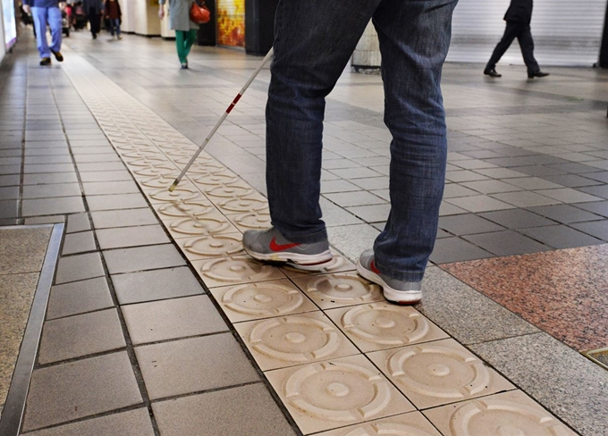
01 : 수행 계획서
프로젝트 추진 계획
점자블록의 노후화, 열악한 장애인 시설
지팡이로 가늠이 불가능한 장애물(실내 시설 및 외부 간판)에 대한 상반신 안전 취약
목차

Slide 4
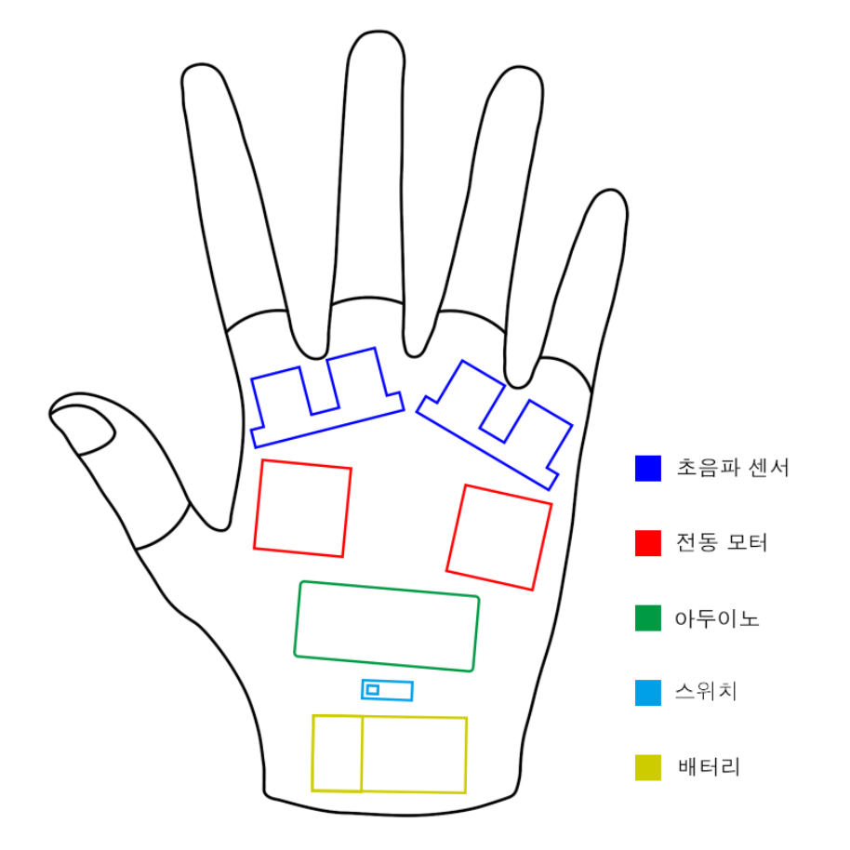
02 : 프로토타입 개발 및 구현
1. 1차 프로토타입 설계도
필요한 하드웨어
센서2 (초음파 센서)
모터2개 (전동 알림)
전원, 스위치
아두이노 나노 (소형화 및 경량)
오픈핑거 장갑 (점자읽기)
목차

Slide 5
thank you for watching
감사합니다

